Slide 1


Дополнительное образование в Печенгском муниципальном округе
Ноябрь 2025

Slide 2
Учреждения, предоставляющие дополнительное образование
Общеобразовательные школы
3, 5, 7, 9, 11, 19, 20, 22, 23
Детские сады
1, 4, 6, 7, 8, 10, 11, 13, 38
Дома детского творчества
№1 и №2
Детская юношеская спортивная школа
Ноябрь 2025

Slide 3
Охват детей в возрасте от 5 до 18 лет дополнительным образованием в Мурманской области по методике Минпросвещения (с учётом спортподготовки и ДО) (без учёта Минкультуры) по состоянию на 27.10.2025

Slide 4
Состояние программного поля ДО на октябрь 2024 учебного года
Октябрь 2024

Slide 5
Состояние программного поля ДО на ноябрь 2025 учебного года
Ноябрь 2025

Slide 6
Состояние программного поля ДО
Ноябрь 2025

Slide 7
Количество зачислений по направленностям ДО
на 01 ноября 2025 года
5 157 зачислений
1 ноября 2025

Slide 8
Программы дополнительного образования в дошкольных учреждениях
№ МБОУ | 1 | 4 | 6 | 7 | 8 | 10 | 11 | 13 | 38 | Итого
Количество программ | 2 | 4 | 6 | 5 | 5 | 3 | 1 | 2 | 6 | 34
Количество педагогов | 3 | 4 | 5 | 5 | 6 | 3 | 2 | 2 | 4 | 34
Количество зачислений | 69 | 83 | 107 | 95 | 96 | 55 | 24 | 43 | 81 | 653
Ноябрь 2025

Slide 9
Программы дополнительного образования в общеобразовательных учреждениях
№ МБОУ СОШ/ООШ | 3 | 5 | 7 | 9 | 11 | 19 | 20 | 22 | 23 | Итого
Количество программ | 19 | 6 | 20 | 44 | 3 | 18 | 17 | 21 | 5 | 153
Количество педагогов | 13 | 15 | 13 | 27 | 3 | 20 | 19 | 16 | 4 | 130
Количество зачислений | 215 | 328 | 290 | 916 | 25 | 434 | 339 | 268 | 74 | 2 889
Ноябрь 2025

Slide 10
Программы дополнительного образования в дополнительных образовательных учреждениях
№ МБОУ ДО ДДТ | 1 | 2 | ДЮСШ | Итого
Количество программ | 57 | 28 | 19 | 104
Количество педагогов | 17 | 9 | 16 | 42
Количество зачислений | 805 | 549 | 250 | 1 604
Количество зачислений ПФ | 138 | 40 | 0 | 178
Ноябрь 2025

Slide 11
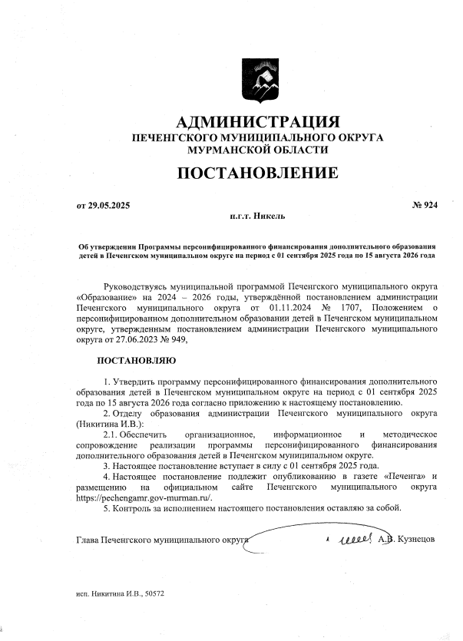

Постановление Администрации 29.05.2025 №924
9 791 573,00 руб.
дети 5-18 лет | многодетные семьи
9 104 573,00 руб. | 687 000,00 руб.
01.09.2025 – 31.12.2025 3 869 656,20 руб.
3 594 856,20 руб. | 274 800,00 руб.
01.01.2026 – 15.08.2026 5 921 916,80 руб.
5 509 716,80 руб. | 412 200,00 руб.

Slide 12
Персонифицированное финансирование
9 791 573,00 руб.
Количество сертификатов ПФ | Соглашение
138 МБУ ДО ДДТ №1 | 3 259 556,64 руб.
40 МБУ ДО ДДТ №2 | 717 944,44 руб.
Итого 178 | 3 977 501,08 руб.
49 ООО «Сотрудничество» | 1 408 489,31 руб.
115 ООО «РАЗВИТИЕ» | 2 940 343,88 руб.
Языковая школа | 37 890,59 руб.
Языковая школа | 33 879,71 руб.
Итого у сторонних организаций 164 | 4 420 653,49 руб.
Всего 342 | 8 398 154,57 руб.
не реализованные средства | 1 393 418,43 руб.

Slide 13
Оплата педагога дополнительного образования
 | Без категории (руб.) | I категория (руб.) | Высшая категория (руб.)
«Точка Роста» в сельской местности | 1781,37 | 1908,61 | 1972,23
«Точка Роста» в городе | 1463,26 | 1590,52 | 1654,11
Воспитатель доплата на 0,1 ставку в сельской местности | 2290,34 | 2290,34 | 2290,34
Воспитатель доплата на 0,1 ставку в городе | 2290,34 | 2290,34 | 2290,34
Дополнительное образование в сельской местности | 1590,50 | 1717,76 | 1781,38
Дополнительное образование в городе | 1272,41 | 1399,65 | 1463,27

Slide 14
Решение о распределении программ по реестрам
Всего программ | 302
Программы требующие доработки | 1. Новые возможности английского языка МБОУ СОШ №3 2. Занимательный английский МБОУ СОШ №3 3. Бионика МБОУ СОШ №3 4. Лыжи МБОУ СОШ №3 5. Шахматы МБОУ ООШ №20 6. Общая физическая подготовка МБОУ ООШ №22 7. Школа видеомонтажа МБОУ ООШ №22 8. Занимательная информатика МБОУ СОШ №23 9. Детская зумба МБУ ДО ДЮСШ 10. Детская зумба 7-11 МБУ ДО ДЮСШ 11. Детская зумба 11-18 МБУ ДО ДЮСШ 12. Плавание. Начальная подготовка МБУ ДО ДЮСШ 13. Плавание. Учебно-тренировочная группа МБУ ДО ДЮСШ
Рекомендованы для включения в реестр | 1. Футзал. Введение. МБУ ДО ДЮСШ 2. Футзал. Начальная подготовка МБУ ДО ДЮСШ 3. Футзал. Углубленная подготовка МБУ ДО ДЮСШ
Ноябрь 2025

Slide 15
Экспертиза программ
Проблемы по экспертизам программ:
1. Ошибка в оформлении титульного листа
2. Указываются неактуальные нормативные документы
3. В описании режима занятий не указываются продолжительность академического часа и перерыва
4. Отсутствие раздела программы «Воспитательная работа»
5. Отсутствие или неграмотное оформление календарного учебного графика
6. Отсутствие или несоответствие оценочных материалов заявленным ожидаемым результатам.
7. В списках литературы указываются старые источники
8. Общая культура оформления программы
9. Несоответствие информации в карточке программы информации, заявленной в программе

Slide 16
Установленный показатель «Доля детей в возрасте от 5 до 18 лет, охваченных дополнительным образованием»
по состоянию на 31.12.2025
Доля детей в возрасте от 5 до 18 лет, охваченных дополнительным образованием
 | октябрь | ноябрь | декабрь
План | 81,2% | 81,27% | 81,60%
Факт | 78,43% | 78,83%
Разница | 2,77% | 2,44%
Количество детей | 4111 | 4135 | 4277

Slide 17
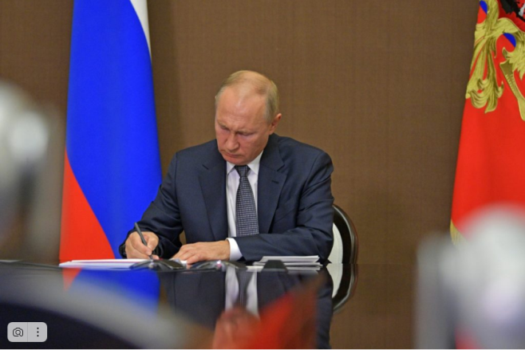
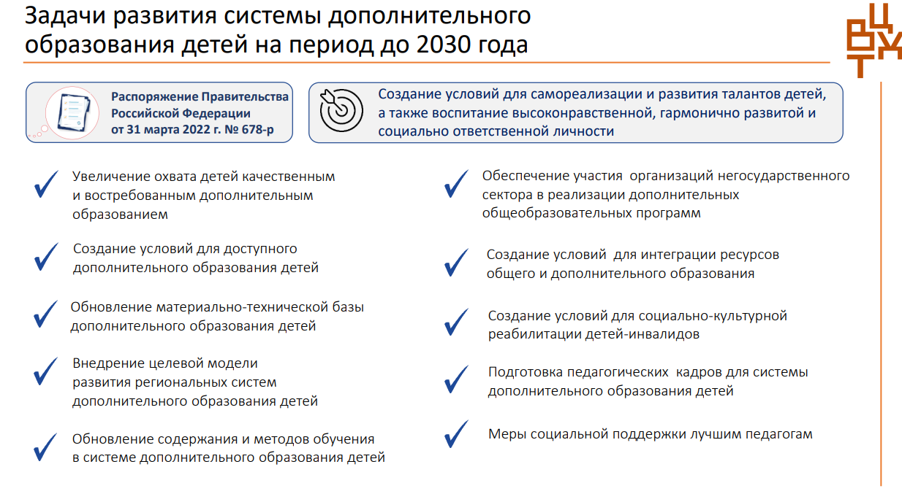
Правительство Российской Федерации утвердило план мероприятий второго этапа реализации Концепции развития дополнительного образования детей на 2025–2030 годы.
Дополнительное образование – важнейший инструмент разностороннего развития детей, который способствует достижению национальной цели, поставленной Президентом Владимиром Путиным.

Slide 18
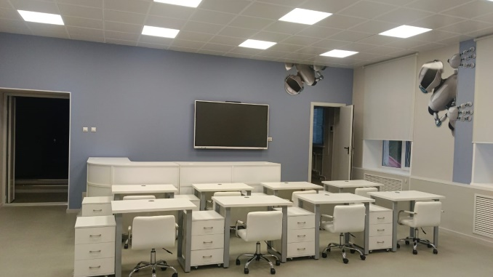
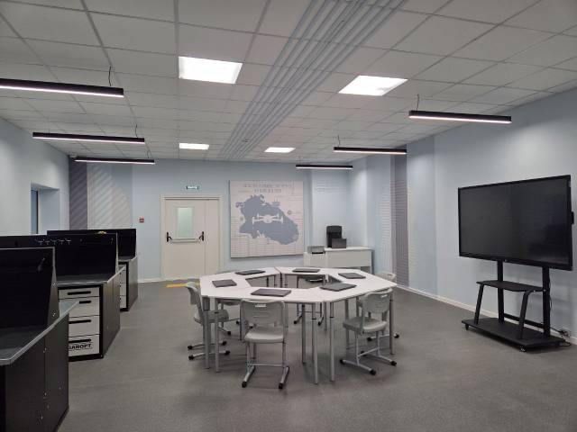
Обновление материально-технической базы 2024-2025гг
МБУ ДО ДДТ №1 2024 год | МБУ ДО ДДТ №2 2024 год
Закуплен спортивный инвентарь, оборудование в актовый зал (колонки, ноутбук), оборудование для вокальной студии (микрофоны, микшерный пульт) оборудование для компьютерного кабинета (ПО, компьютеры, мониторы), интерактивная доска для кабинета «Дизайн» и оборудование для кабинета «Повар-кондитер» | Закуплена мебель, линолеум в кабинеты, где реализуются программы дополнительного образования, закуплено компьютерное оборудование, 3D оборудование, лазерно-гравировочный станок для объединений технической направленности и музыкальное оборудование для объединений художественной направленности
Итого 1 000 000,00 руб. | Итого 1 000 000,00 руб.
МБУ ДО ДДТ №1 2025 год | МБУ ДО ДДТ №2 2025 год
1 000 000,00 руб. | 300 000,00 руб.

Slide 19
СПАСИБО ЗА ВНИМАНИЕ

